Slide 1
OCUPAÇÃO E
DEGRADAÇÃO DOS
DOMÍNIOS
MORFOCLIMÁTICOS
Consequências Sociais
e Ambientais
Módulo 06 Caderno 02 Página 209
Módulos 07 e 08 Caderno 03 Páginas 192 e 197

Slide 2
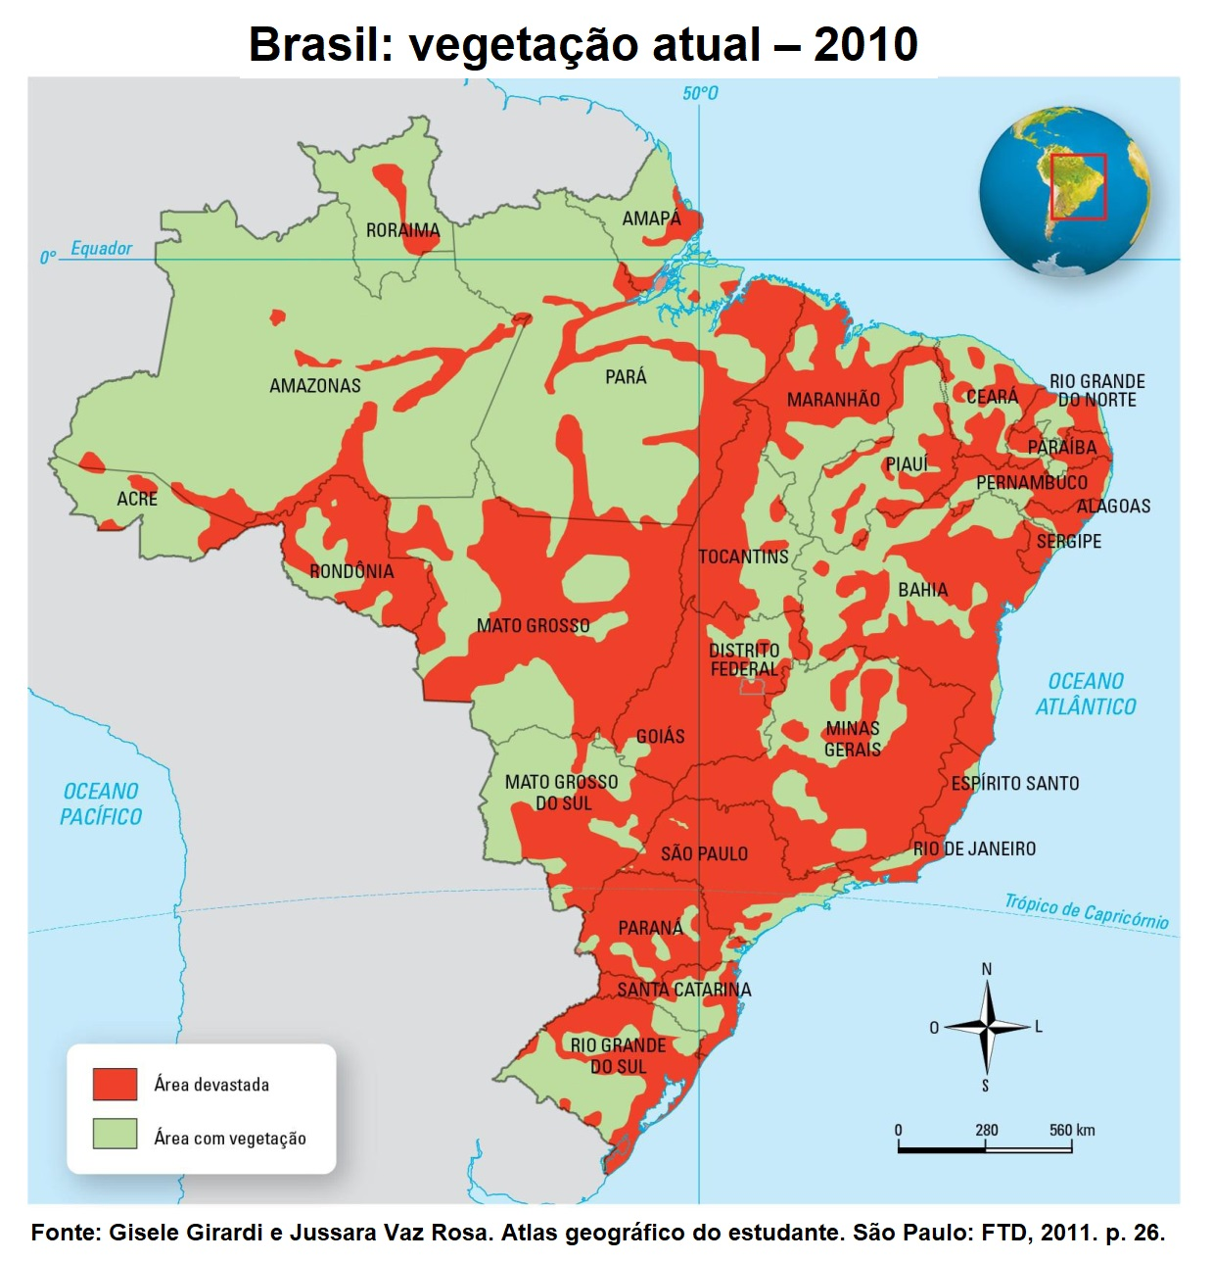

Slide 3
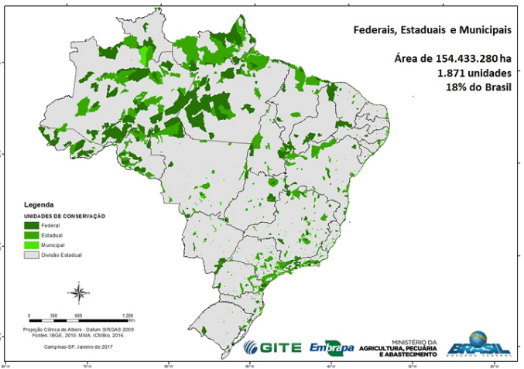

Slide 4
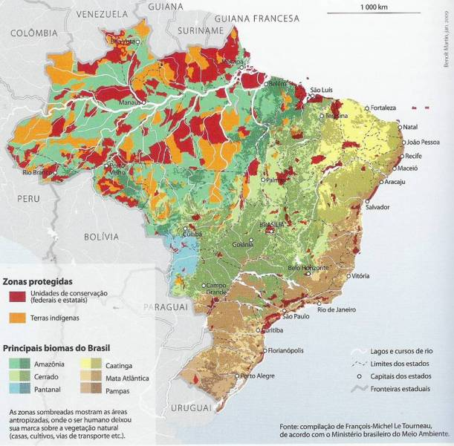
Fonte: Centro de Educação Tecnológica do Amazonas - CETAM (Curso de Geografia do Amazonas Avançado)

Slide 5
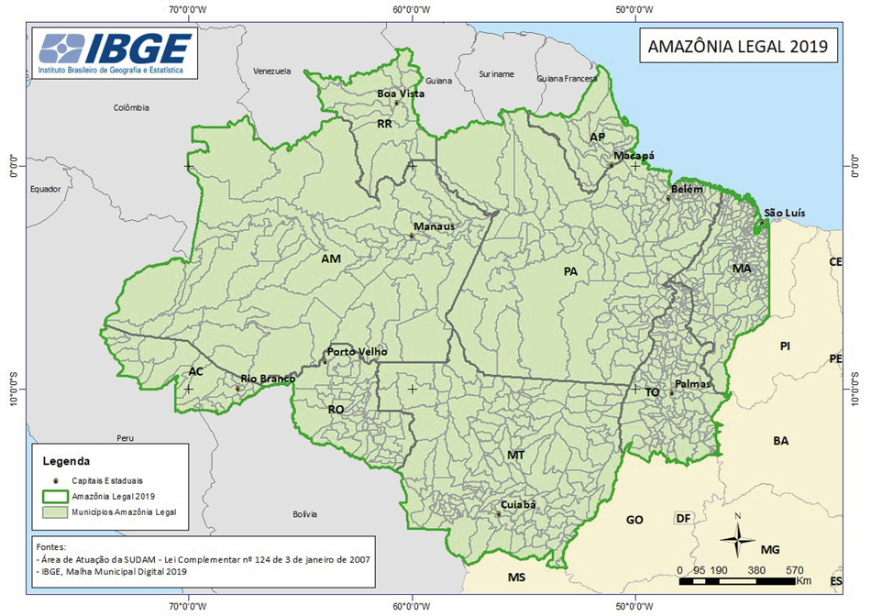
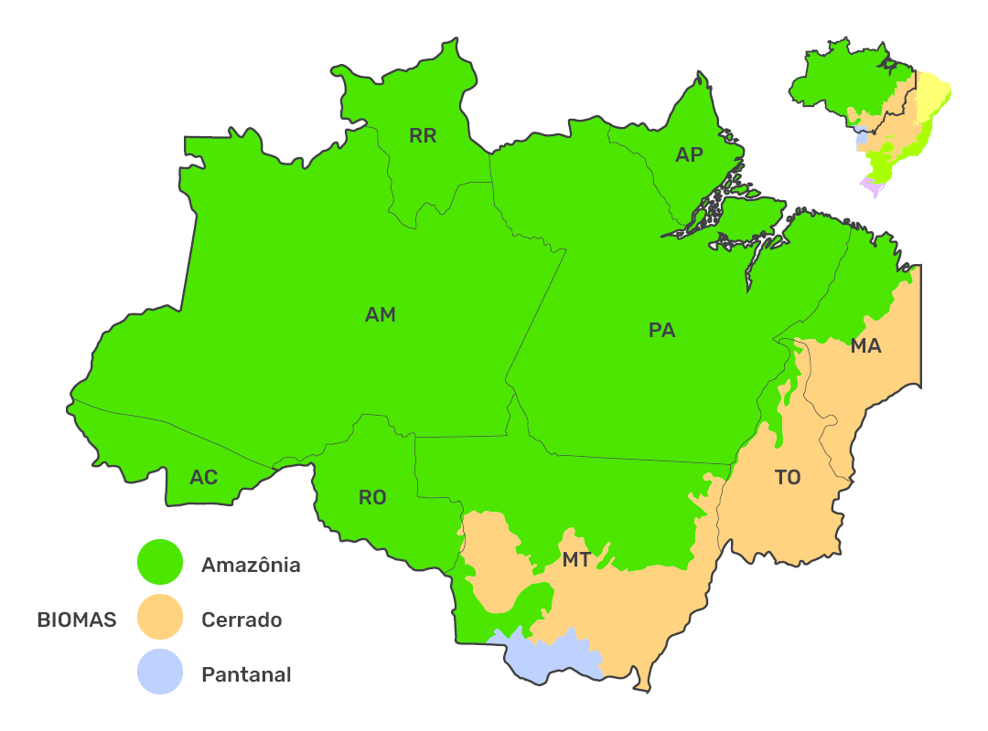
DOMÍNIO AMAZÔNICO
Ocupação a partir dos anos de 1960 :
Amazônia Legal: delimitação pouco além dos limites da floresta equatorial (bordas do Cerrado e Pantanal) com legislação especial;

Slide 6
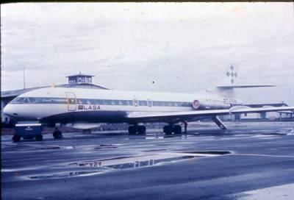
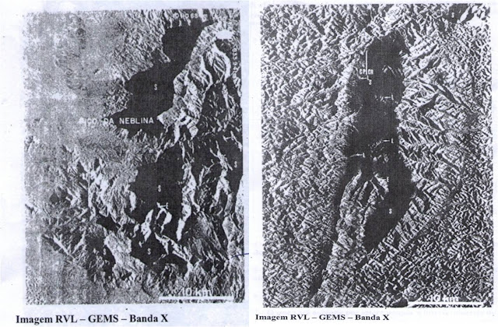
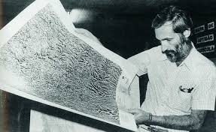
DOMÍNIO AMAZÔNICO:
Ocupação a partir dos anos de 1960 :
Projeto Radam: reconhecimento por imagens de satélite inicia-se em 1965;
em 1975, RADAMBRASIL.
Aeronave Caravelle – PTDUW utilizada pelo projeto RADAM.
Projeto Radam - Brasil (Mapeamento completo do País, utilizando técnicas de sensoriamento por radar). Fonte - http://www.inpe.br/50anos/linha_tempo/67.html
Imagens de radar aerotransportado com feições de relevo.

Slide 7
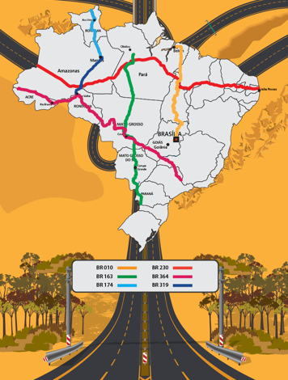
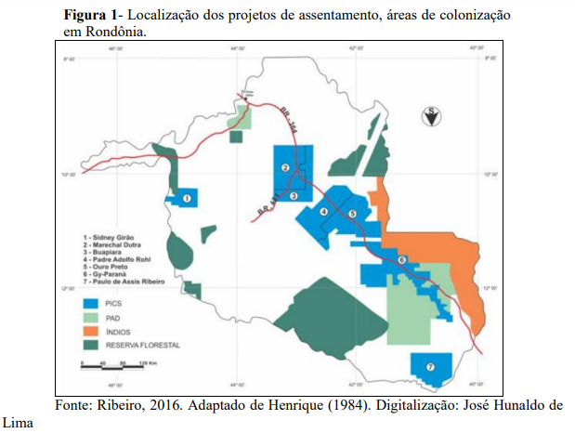
DOMÍNIO AMAZÔNICO
Ocupação a partir dos anos de 1960
Programa de Integração Nacional (PIN):
- rodovias de integração;
- projetos de colonização dirigida.

Slide 8
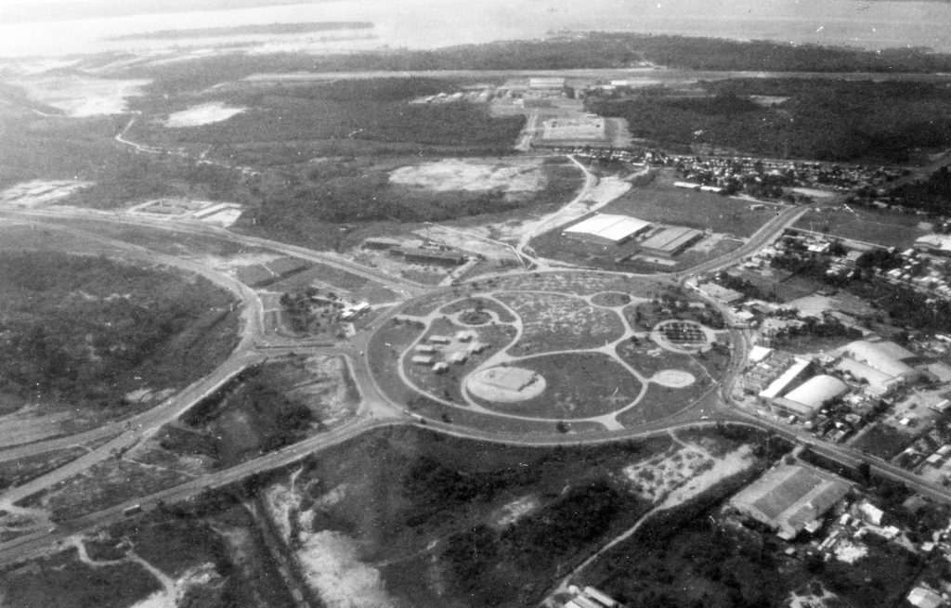
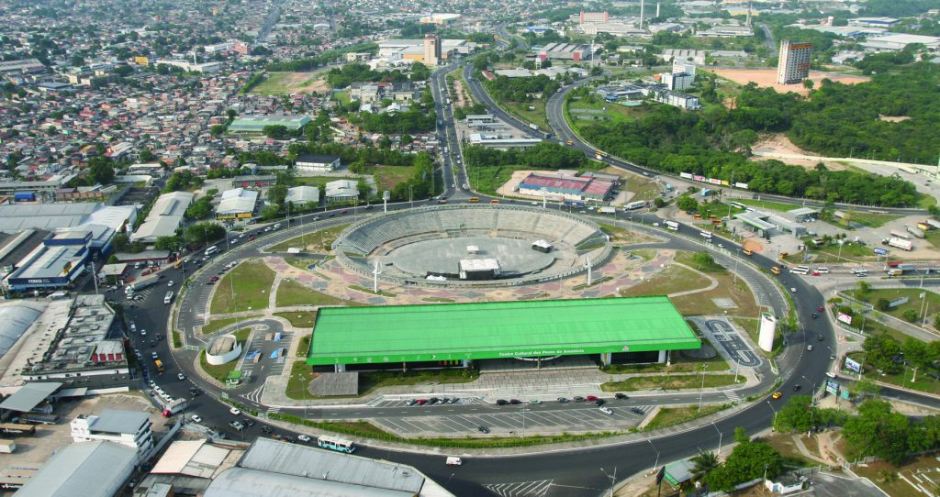
DOMÍNIO AMAZÔNICO:
Ocupação a partir dos anos de 1960 :
SUFRAMA: A Zona Franca de Manaus surgiu em 1967. A finalidade inicial desse projeto era estabelecer incentivos fiscais por 30 anos para criar um polo industrial, comercial e agropecuário na Amazônia. Com o passar dos anos, o prazo para esses incentivos fiscais foi aumentando e atualmente eles se estendem até 2073;

Slide 9
DOMÍNIOAMAZÔNICO
Ocupação a partir dos anos de 1960
CONSEQUÊNCIAS AMBIENTAIS:
expansão da fronteira agrícola com pecuária extensiva e agricultura de grãos;
madeireiras;
mineradoras;
garimpo;
hidrelétricas.

Slide 10
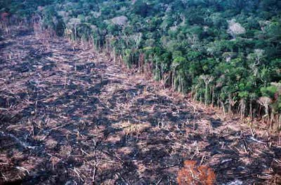
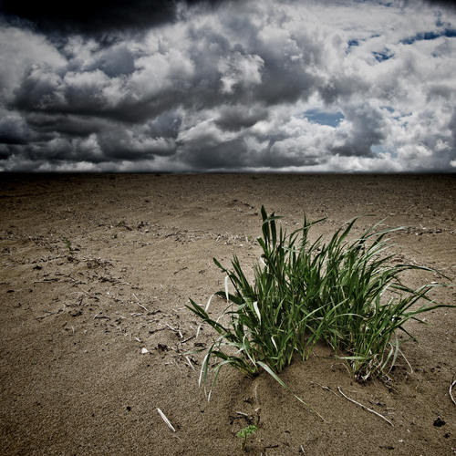
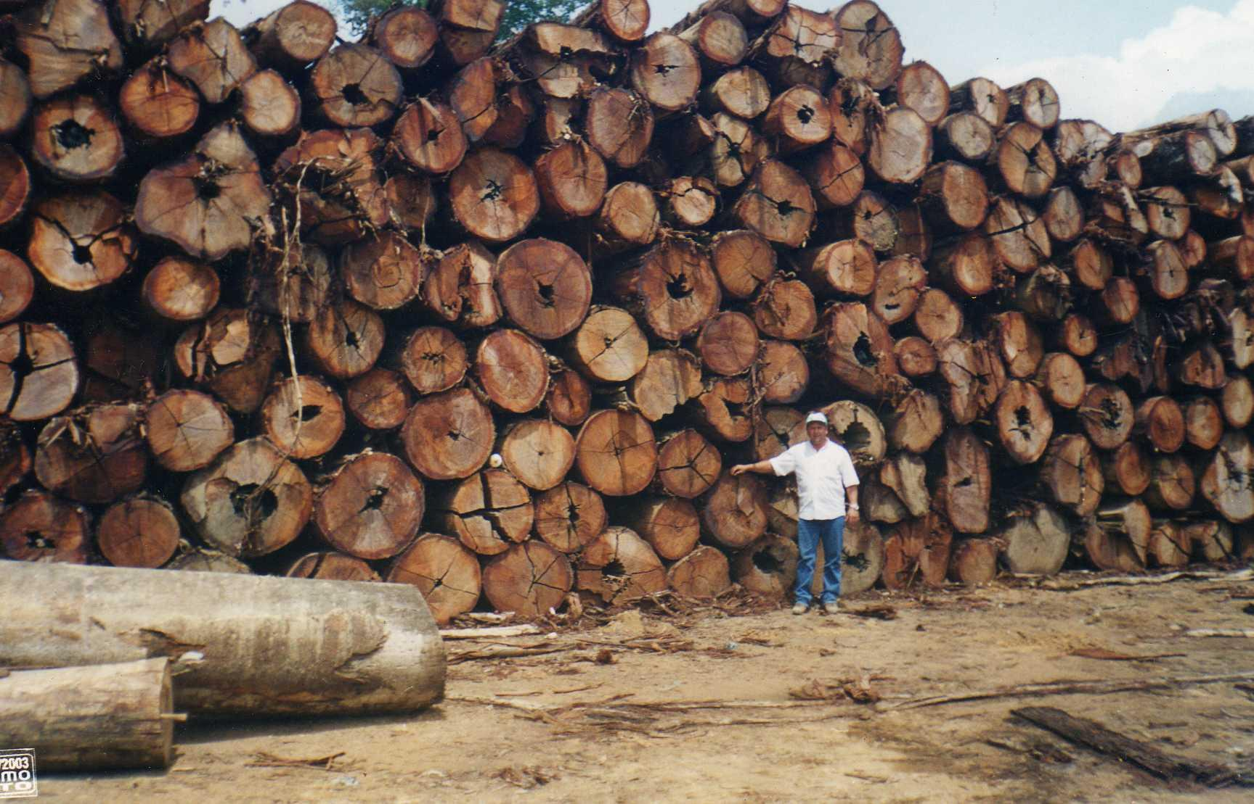
DOMÍNIO AMAZÔNICO
CONSEQUÊNCIAS AMBIENTAIS:
Desmatamento:
- perda da fauna e flora local;
- erosão;
- lixiviação;
- assoreamento
- aumento da temperatura;
- diminuição das chuvas;
- desertificação;
- etc.

Slide 11
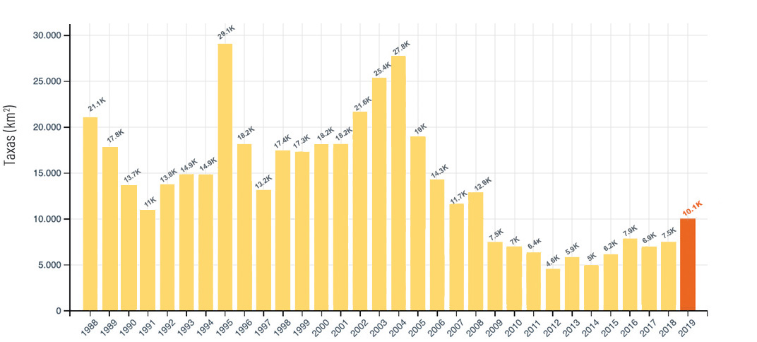
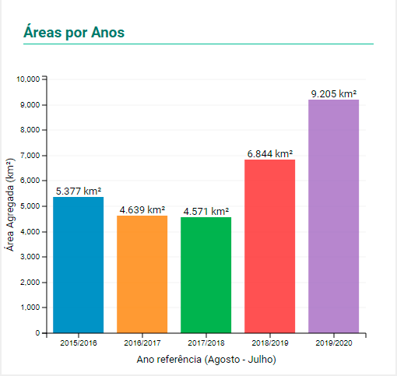
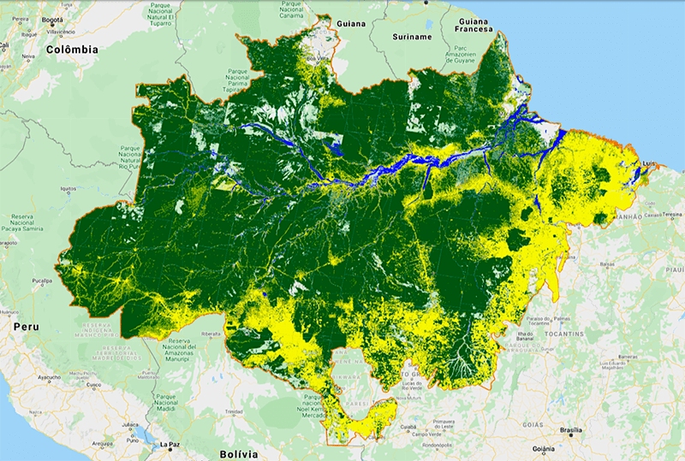
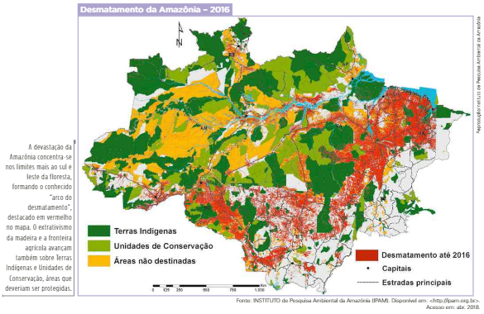
Histórico de devastação:
Taxas oficiais de desmatamento na Amazônia, calculadas pelo PRODES
Variação mensal de área desmatada
Dados do projeto DETER para o ano de referência (agosto-julho)
Profº Evandro Luiz Casetta
Verde é floresta;
Amarelo são áreas já desmatadas em algum momento desde 1988;
- Branco são áreas naturais de vegetação não florestal ou cobertas por nuvens.
Fonte: TerraBrasillis/Prodes/Inpe

Slide 12
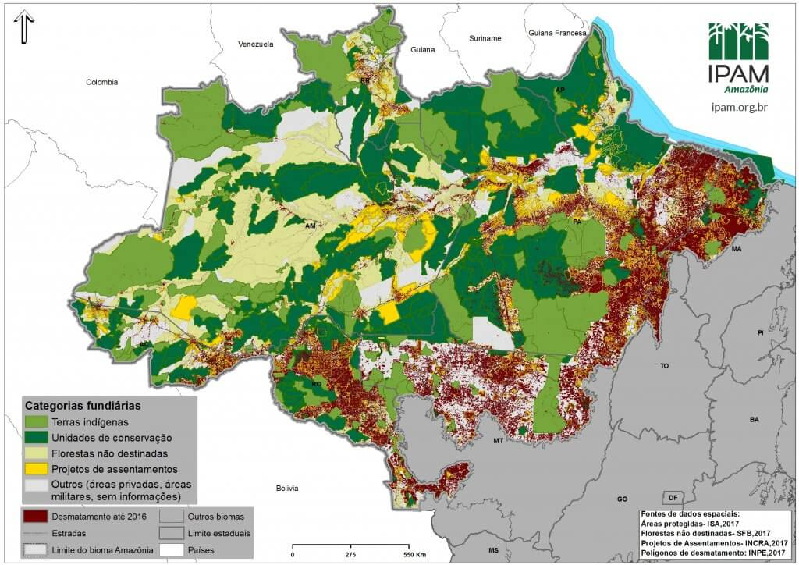

Slide 13
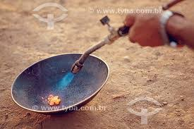
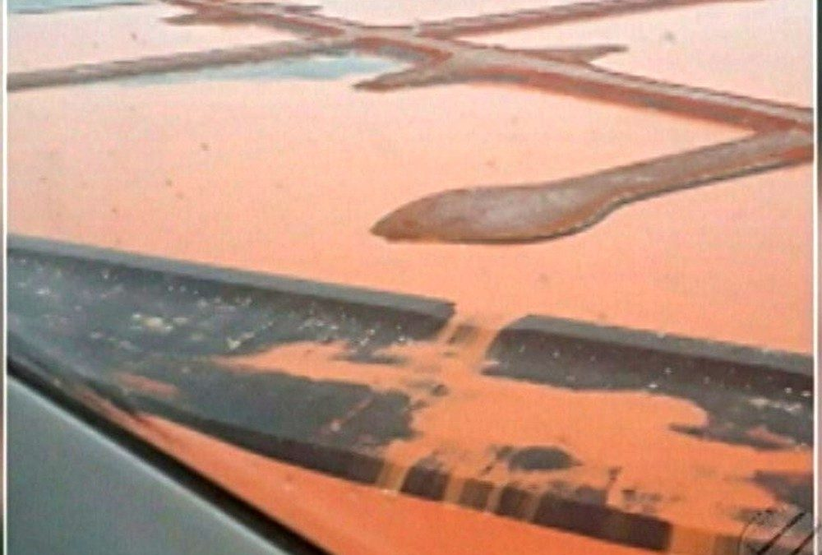
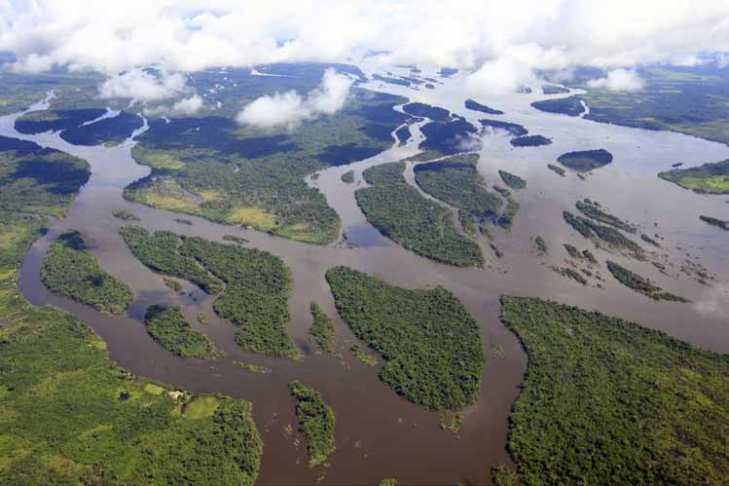
DOMÍNIO AMAZÔNICO
CONSEQUÊNCIAS AMBIENTAIS:
Contaminação de águas e solos:
- projetos de mineração;
- mercúrio dos garimpos;
- lagos das hidrelétricas.

Slide 14
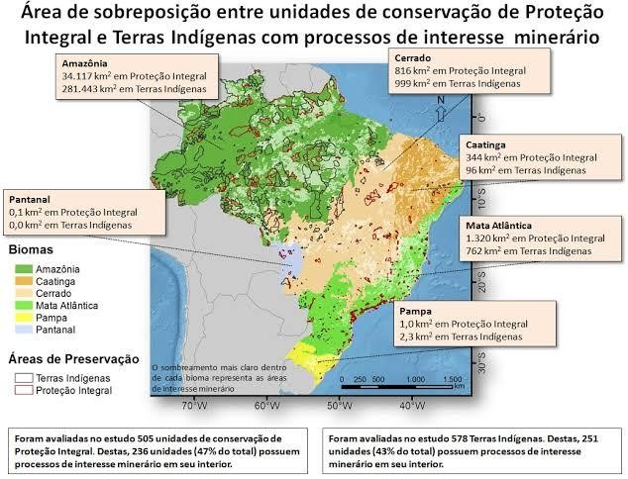
Unidades de conservação no Brasil, Fonte: Embrapa, 2008.

Slide 15
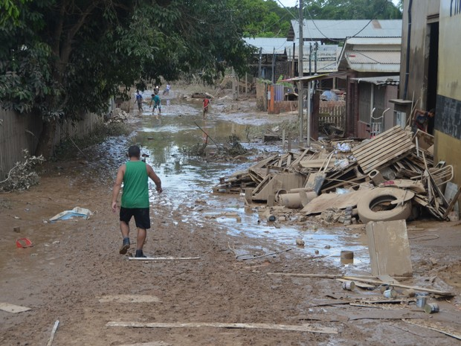
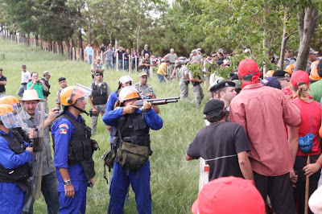
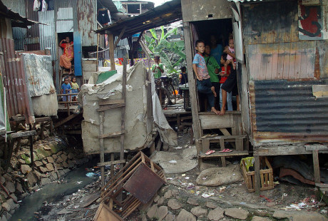
DOMÍNIO AMAZÔNICO
CONSEQUÊNCIAS SOCIAIS
- miséria urbana;
- prostituição;
- violência no campo;
- invasão de terras indígenas;
- trabalho escravo;
- etc.

Slide 16
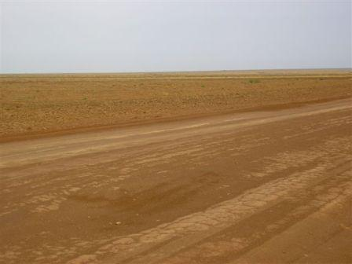
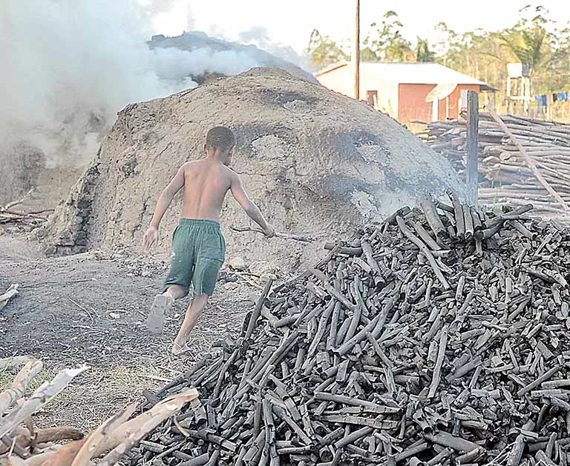
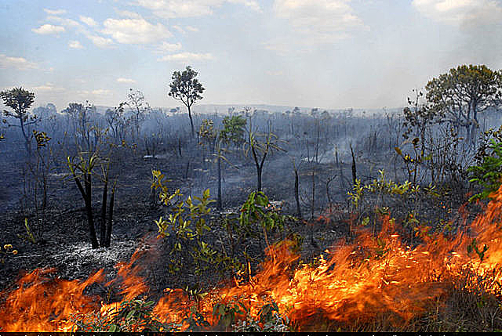
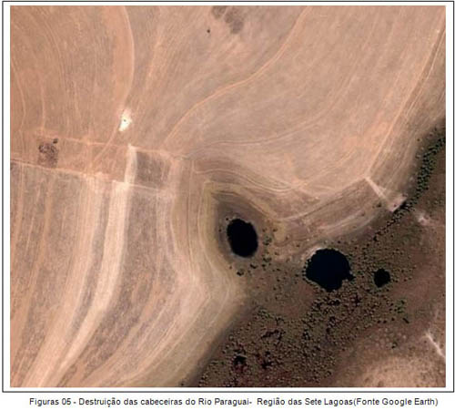
CERRADOS
Expansão da fronteira agrícola
e carvoarias:
- desmatamento;
- queimadas;
- erosão;
- assoreamento dos rios;
- laterização dos solos;
contaminação de águas por pesticidas e fertilizantes e uso para irrigação;
exploração de trabalho infantil.

Slide 17
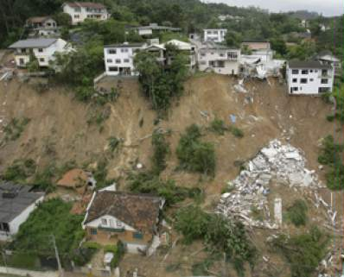
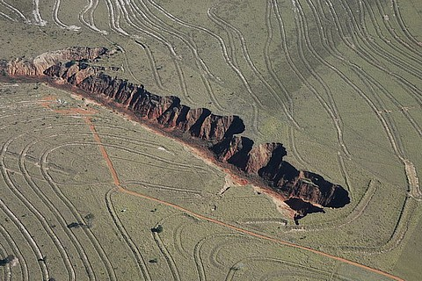
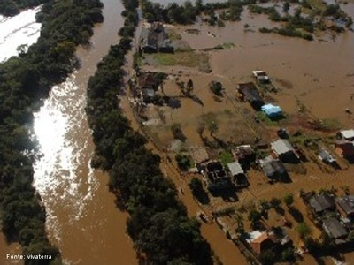
MARES DE MORROS
Desflorestamento dos últimos resquícios de floresta:
- restam apenas 7% da floresta original;
- erosão;
- voçorocamento;
- enchentes;
- deslizamentos de massas.

Slide 18
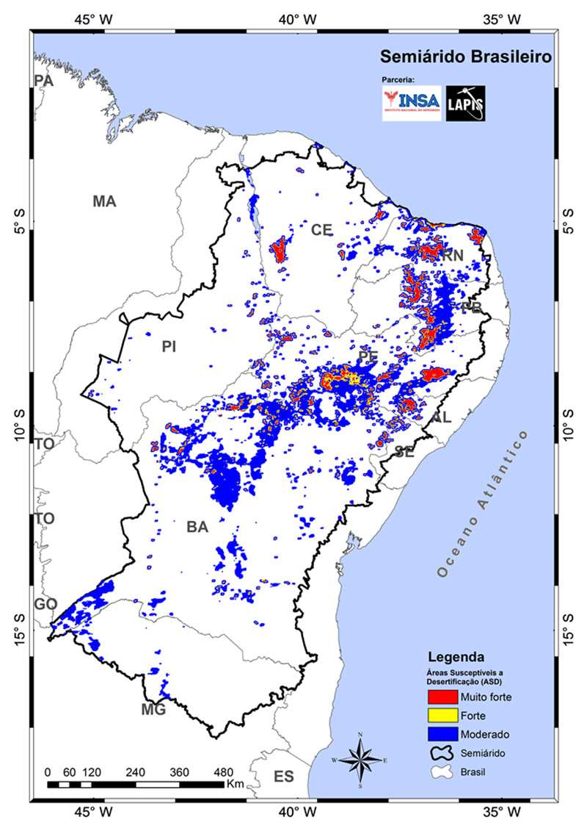
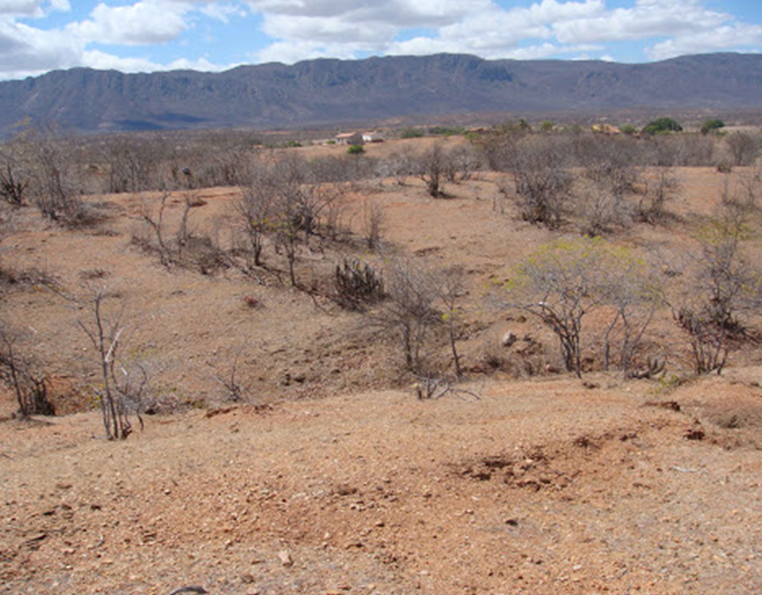
CAATINGAS
Agropecuária com técnicas
tradicionais e extrativismo:
- erosão;
- empobrecimento de solos;
- desertificação.
De acordo com estimativas do Laboratório de Análise e Processamento de Imagens e Satélites (Lapis), ligado à Universidade Federal de Alagoas (Ufal), 12,85% do semiárido brasileiro enfrenta o processo de desertificação.

Slide 19
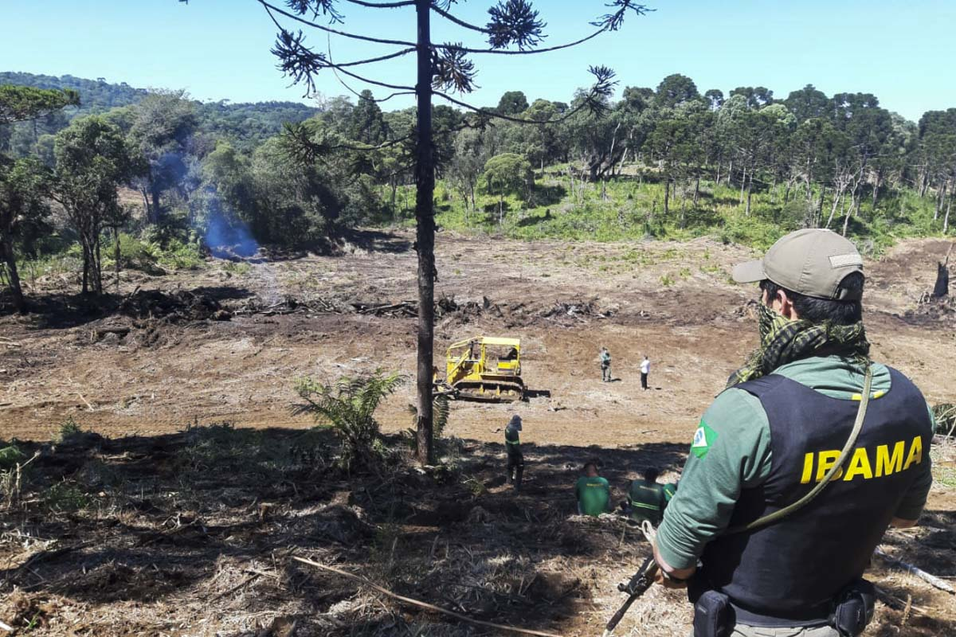
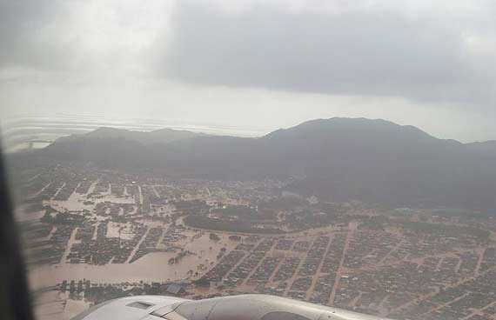
ARAUCÁRIAS
Séculos XIX e XX sofre ocupação agropastoril e madeireiras;
restam cerca de 12,8% da vegetação original (FAPESP-2010);
a araucária praticamente desapareceu:
- desmatamento;
- erosão;
- assoreamento;
- enchentes.
Em 2019 o desmatamento no bioma cresceu 27,2%.
Itajaí-SC (T. Araújo)

Slide 20
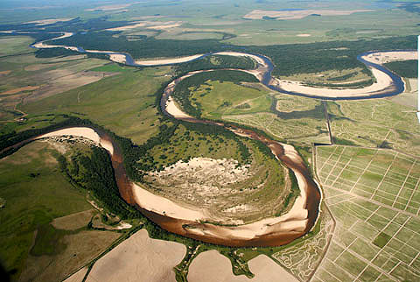
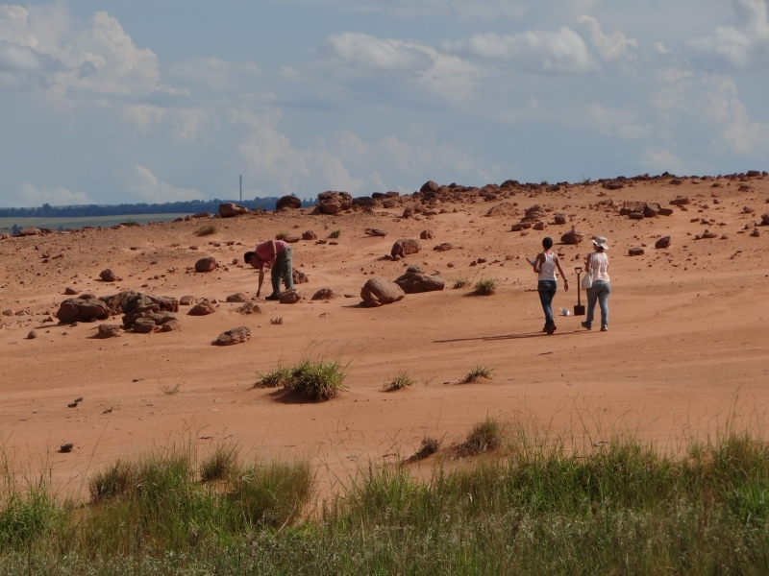
PRADARIAS
Pecuária extensiva de bovinos e ovinos desde o século XVIII;
agricultura de arroz, trigo e soja:
- pisoteio do gado;
- queimadas;
- empobrecimento do solo;
- erosão;
- assoreamento;
- arenização que conduz à desertificação.

Slide 21
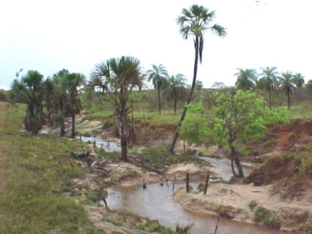
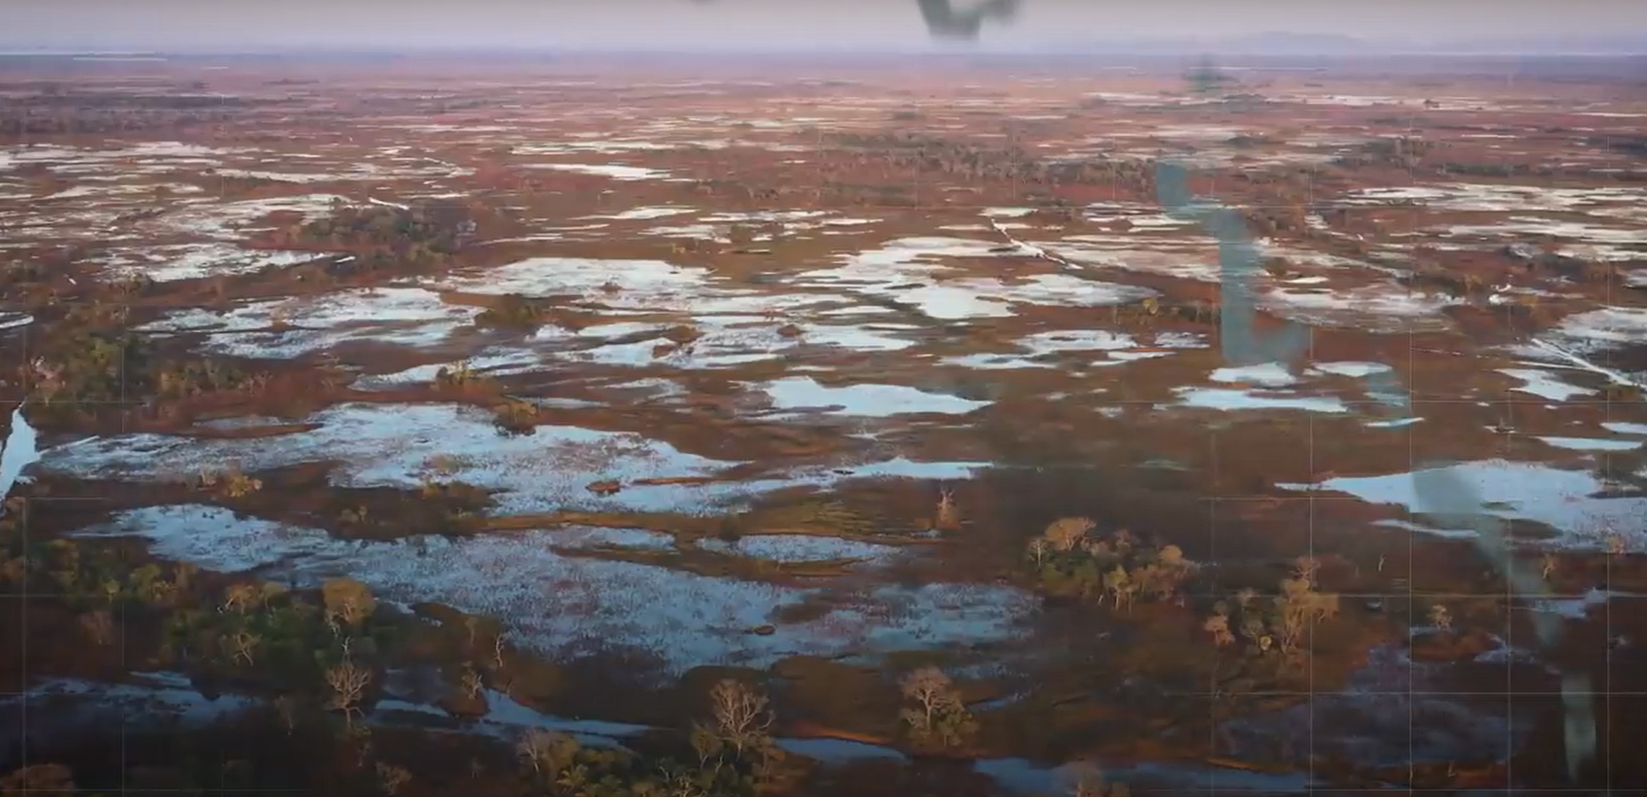
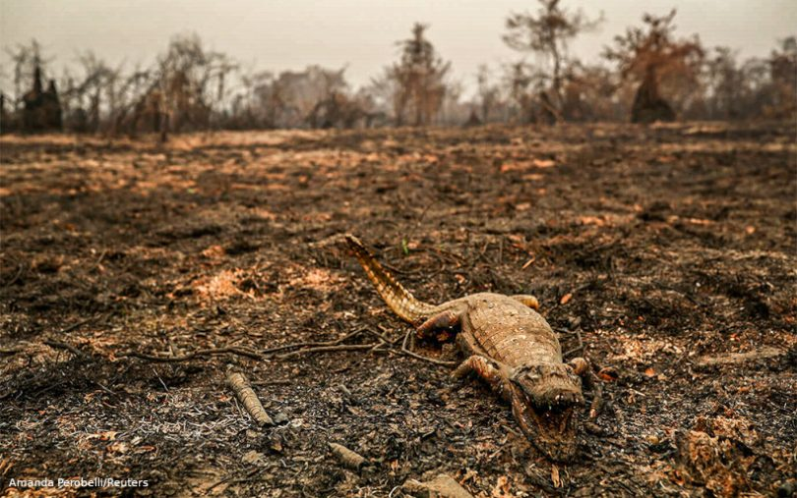
ECOSSISTEMA DO PANTANAL
Pecuária (áreas mais baixas);
agricultura (áreas mais altas);
garimpo;
exploração das matas galerias:
- queimadas;
- pesticidas;
- mercúrio;
- erosão;
- assoreamento.
Rio Taquari- MT
Vídeo-13:08 https: //ecoa.org.br/agonia-do-rio-taquari-transforma-pantanal-em-labirinto-de-aguas-rasas/

Slide 22
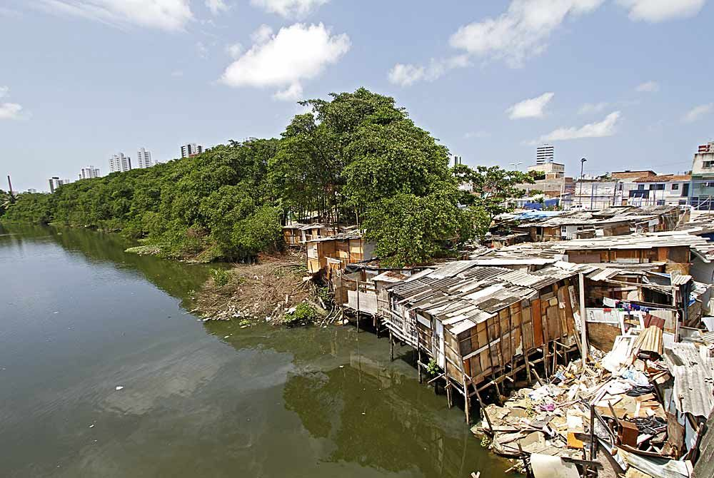
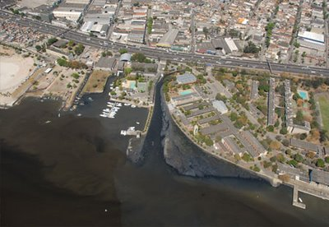
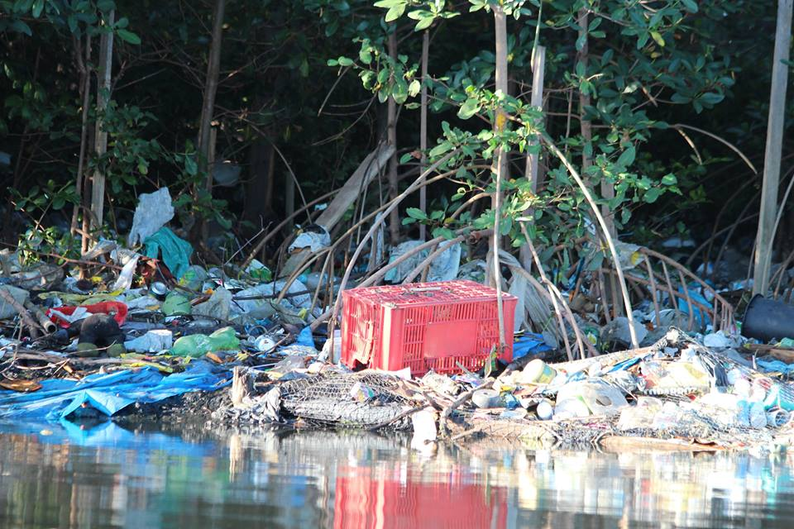
ECOSSISTEMAS COSTEIROS
Manguezais
“BERÇÁRIO DO MAR”;
altamente agredido:
- expansão urbana;
- lixo;
- esgoto (doméstico e industrial);
- especulação imobiliária.

